Slide 1
Диалекты английского языка
Преподаватель английского языка: Кулимин Виталий Юрьевич
ГБОУ Лицей № 445 Курортного района Санкт-Петербурга

Slide 2
восточный
диалект
южный
диалект
северный
диалект
средний
диалект
Объединённое Королевство
западный диалект
центральный
диалект

Slide 3
Cumberland (Кембрийский диалект)
местный Северный английский диалект, на котором говорят в Камбрии и окружение северной Англии, отличается особым произношением и идиомами, заметной краткостью и повышенной экспрессивностью выражений
Например, фраза “I’m going home” на Кембрийском может звучать как “Ars garn yam.”

Slide 4
Сегодня диалект кокни уже вышел за пределы низших слоев общества, но по-прежнему остается просторечным. Несмотря на это, он очень популярен не только в Лондоне, но и в Великобритании и даже за ее пределами.
главная особенность кокни – рифмованный сленг
Разговор – rabbit: talk рифмуется с rabbit and pork (зайчатина и свинина)

Slide 5
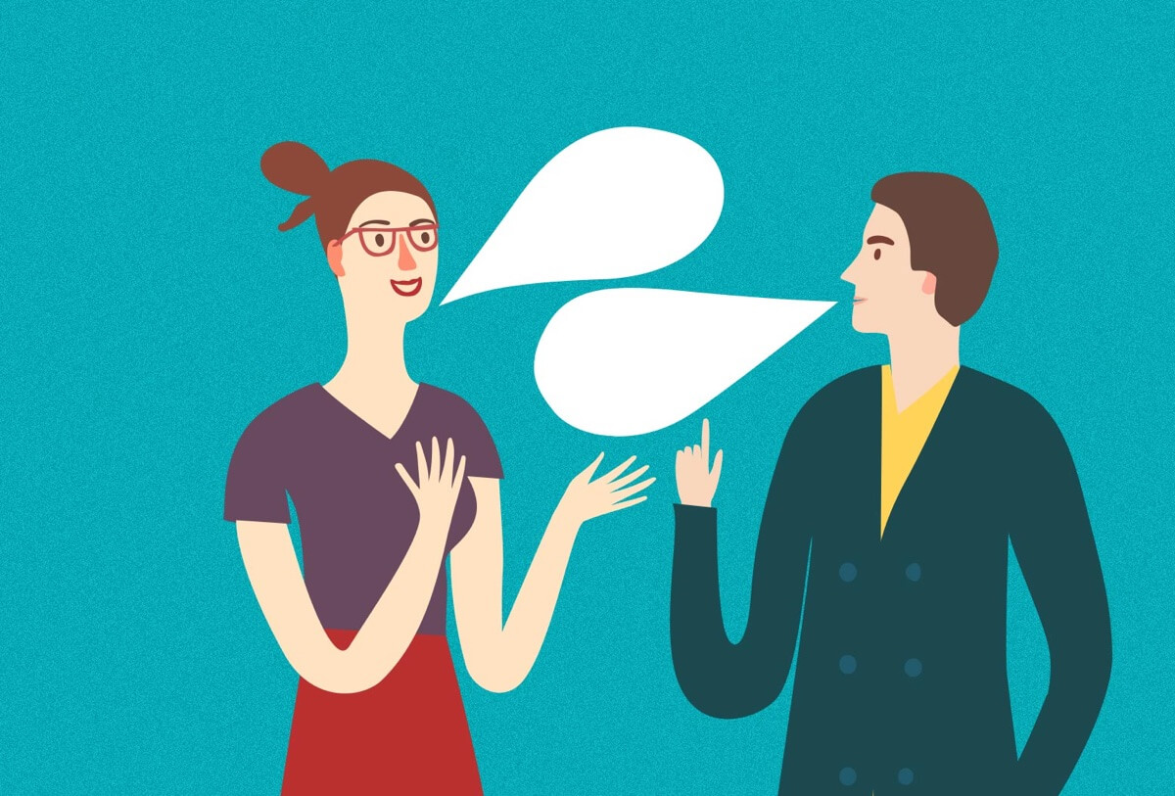
Cockney (Кокни диалект)
просторечный диалект жителей отдельных районов Лондона. Слово cockney переводится как «петушиное яйцо».
Сельские жители пригородов Лондона называли так городских рабочих, которые не знали деревенских обычаев.
Рабочие из Лондона относились к низшим слоям общества. Поэтому слово «кокни» сразу стало ассоциироваться с бедными сословиями

Slide 6
Scouse (Скауз диалект)
Диалект скауз распространен в Ливерпуле и во всем графстве Мерсисайд, в котором расположен этот город.
Слово «скауз» произошло от названия мясного блюда lobscouse, которое было распространено у бедных людей Ливерпуля и окрестностей.
В лексике скауза заметно ирландское влияние. Например, вместо my ливерпульцы говорят me:
This is me car. – Это моя машина.

Slide 7
А вместо you часто можно услышать варианты yous, youse или use. На скаузе слова sound и boss – это синонимы good. Выражение give us ливерпульцы часто сокращают до giz. А фразовый глагол made up имеет совершенно неожиданное значение: это прилагательное «радостный, счастливый».
Например: I’m made up I met you. – Я рад, что встретил тебя.

Slide 8
Lancashire (Ланкашир диалект)
Диалект графства Ланкашир. Одной из самых заметных особенностей этого диалекта является отсутствие определенного артикля the – между словами используется просто буква t, “with” сокращается до “wi”, а “in” становится “i”.

Slide 9
Geordie (Джорди диалект)
Диалект начал формироваться еще в древние времена, в королевстве Нортумбрии. Жители королевства из поселений англов, ютов и саксов объединялись против захватчиков и формировали общий, понятный для всех язык. Из него и развился диалект джорди.

Slide 10
Для этого диалекта характерно большое число заимствований, особенно из старых скандинавских языков.
Особенностью является то, что многие гласные читаются по-своему (например, в слове club произносится звук u).
Считается, что джорджи больше всех диалектов близок к классической форме английского языка, однако и он имеет свои особенности:
в лексике сохранилось много архаичных слов (“gan” вместо “go”, “aks” вместо “ask”, “cannet” вместо “can’t”).

Slide 11
Brummy (Брумми диалект)
Брумми – диалект жителей Бирмингема. Также называют самих бирмингемцев и англичан, живущих поблизости.
Название диалекта происходит от исторических названий Бирмингема: раньше город назывался Brummagem. В речи его сокращали до brum, а от этого слова уже сформировали уменьшительно-ласкательное brummie.

Slide 12
Брумми произносят буквосочетание ng на концах слов так же, как в слове singer: в их речи отчетливо слышна последняя согласная g. Гласные в таких словах как priceи choice произносятся очень похоже, поэтому слова рифмуются между собой. Еще жители Бирмингема озвончают звук s на конце слов: например, bus произносится как buz

Slide 13
Используемая литература
https://lingua-airlines.ru/articles/dialekty-anglijskogo-yazyka-v-velikobritanii/
https://zen.yandex.ru/media/id/5c5ada01cf00df00ad47db61/10-britanskih-dialektov-i-ih-osobennosti-5e26bbfdc05c7100ae881f53
https://ru.wikipedia.org/

